Slide 1
Plan
Introduction
L’anesthésie générale
Les hypnotiques (anesthésiques généraux) injectables
  Les hypnotiques (anesthésiques) dissociatifs
  Les autres hypnotiques
Les hypnotiques volatils
Les anticonvulsivants
Les sédatifs analgésiques
Les tranquillisants
Les analgésiques centraux
Les anesthésiques locaux

Slide 2
Psycholeptiques (dépresseurs)
  hypnotiques
  anticonvulsivants
  sédatifs analgésiques
  tranquillisants
    majeurs (neuroleptiques)
    mineurs (anxiolytiques et myorelaxants)
  analgésiques centraux
Psycho-analeptiques (stimulants)
Modificateurs du système nerveux périphérique
  anesthésiques locaux
  curares

Slide 3
Quelques caractéristiques communes aux modificateurs centraux
Tous passent la barrière hémato-méningée
  Donc liposolubles
  Le plus souvent bases faibles
    Exception : barbituriques (acides), propofol et stéroïdes (neutres)
Indice thérapeutique ± limité
  Tous plus ou moins dépresseurs cardiovasculaires ou respiratoires
  (Sauf kétamine, diazépam et anesthésiques locaux)
Donc nécessité de surveiller les effets

Slide 4
Plan
Introduction
L’anesthésie générale
Les hypnotiques injectables
  Les hypnotiques dissociatifs
  Les autres hypnotiques
Les hypnotiques volatils
Les anticonvulsivants
Les sédatifs analgésiques
Les tranquillisants
Les analgésiques centraux
Les anesthésiques locaux

Slide 5
Chapitre 9
LES HYPNOTIQUES
L’anesthésie générale

Slide 6
Définitions
Analgésie :
Abolition de la sensibilité à la douleur
Anesthésie :
Perte locale ou générale de la sensibilité, en particulier de la sensibilité à la douleur (analgésie), produite par une maladie du système nerveux ou par un agent anesthésique.
(Larousse 2016)

Slide 7
Les vrais objectifs de l’anesthésie
analgésie
antinociception
qualité du réveil
maîtrise des coûts
sécurité
myorésolution
facilité
de réalisation
rapidité
de mise en œuvre
dépression de vigilance

Slide 8
Les vrais buts de l’anesthésie
« Anesthésie »
Déprimer la commande centrale
  dépression de la vigilance (sédation, narcose)
  déprimer la motricité (myorésolution)
Supprimer la nociception et ses conséquences :
  comportementales
  végétatives (SN sympathique et axe corticotrope)
Hypnotiques
Analgésiques

Slide 9
Les grandes règles
Lors d’intervention invasive (chirurgicale par ex.) :
Les hypnotiques seuls sont insuffisants
La gestion de la douleur se fait dés le pré-opératoire, jusqu’au post-opératoire en fonction du besoin
(3 paliers avec nécessité d’évaluer la douleur de l’animal)
L’association des molécules permet, par synergie, de diminuer les doses utilisées, les effets indésirables et/ou toxiques (-> meilleure sécurité)

Slide 10
Les produits utilisés en anesthésie
Agents hypnotiques
  Dépresseurs non spécifiques :
    induisent une narcose (sédation profonde avec perte de conscience) et une myorésolution
    pas ou très peu d’analgésie
    mauvaise sécurité d’emploi (risque au surdosage, prévoir l’association avec des agents de prémédication)
    isoflurane, sévoflurane (hypnotiques volatils)
    propofol, alfaxalone
  Dépresseurs spécifiques :
    induisent une sédation avec une hypertonicité musculaire
    action ciblée sur récepteurs spécifiques
    bonne sécurité mais insuffisants seuls
    potentialisent l’analgésie (anti-hyperalgésiant)
    kétamine et tilétamine (hypnotiques dissociatifs)

Slide 11
Les produits utilisés en anesthésie
Agents de prémédication
  Tranquillisants sans analgésie :
    sédation légère sans inconscience
    sécurité d’emploi limitée (ne pas surdoser)
    Acépromazine, … (neuroleptique), diazépam, … (tranquillisants mineurs)
    synergie avec les hypnotiques
  Analgésiques (+/- sédation) :
    analgésie plus ou moins efficace + sédation légère
    sécurité d’emploi limitée (ne pas surdoser)
    méthadone, morphine, fentanyl (analgésiques centraux – morphiniques forts)
    médétomidine, xylazine, … (sédatifs analgésiques),
    butorphanol, buprénorphine (analgésiques centraux – morphiniques faibles)
  Myorelaxants :
    médétomidine, xylazine, … , diazépam, … (tranquillisants mineurs)
    curarisants
  Protecteurs vitaux :
    atropine, glycopyrrolate (parasympatholytiques)

Slide 12
Conclusion
Plusieurs classes d’hypnotiques d’intérêt majeur
Balance bénéfice/risque
Effets dose-dépendants
Action spécifique vs non spécifique
Association synergique conseillée avec des molécules en prémédication (analgésiques et tranquillisants)

Slide 13
Plan
Introduction
L’anesthésie générale
Les hypnotiques injectables
  Les hypnotiques dissociatifs
  Les autres hypnotiques
Les hypnotiques volatils
Les anticonvulsivants
Les sédatifs analgésiques
Les tranquillisants
Les analgésiques centraux
Les anesthésiques locaux

Slide 14
Hypnotiques dissociatifs
Kétamine, tilétamine
bases faibles liposolubles
peu stable (kétamine) ou instable (tilétamine)
  conservation de la kétamine entre +2 et +8°C et à l'obscurité
  mise en solution extemporanée de la tilétamine, puis conservation 24h
Kétamine
« stupéfiant » depuis mars 2017
Ordonnance sécurisée
Stockage
Registre, …

Slide 15
Pharmacocinétique
kétamine, tilétamine
IV ou IM
résorption IM rapide
  induction anesthésique en 3 à 5 minutes
élimination urinaire assez rapide
demi-vies plus longue chez le chat (surtout de la tilétamine)
Desfontis et Pouliquen, Point Vet, 2019, N°395

Slide 16
Actions pharmacologiques
antagonistes des récepteurs NMDA des ac. aminés excitateurs (Glut, Asp)
mode d’action sélectif => grande sécurité d'emploi
S.N.C.
  dépression de la vigilance et immobilisation
  anti-hyperalgésiant : potentialisation des analgésiques
  hypertonie musculaire et excitation au réveil (hallucinogène)
cœur-vaisseaux
  stimulation cardiaque
  tendance à l'hypertension circulatoire
  vasodilatation cérébrale
respiration
  apnées d'induction rarissimes
tractus digestif
  hypersécrétion salivaire
appareil génital
  passage transplacentaire

Slide 17
Thérapeutique
toxicité négligeable
  indice thérapeutique très élevé
  risques de réactions d'excitation en l'absence de prémédication
association + sédatif analgésique ou tranquillisant mineur
anesthésies brèves 20 minutes en IV et < 1 heure en IM
utilisation comme anti-hyperalgésiant en perfusion continue à doses infra-anesthésiques

Slide 18
Spécialités pharmaceutiques
DENOMINATION
COMMUNE
NOM DEPOSE
kétamine
tilétamine
Imalgène,
Anaestamine,
Anesketin,
Clorkétam,
Kétamidor,
Kétamine virbac,
…
Kétalar (H)
in Zolétil

Slide 19
Plan
Introduction
L’anesthésie générale
Les hypnotiques injectables
  Les hypnotiques dissociatifs
  Les autres hypnotiques
Les hypnotiques volatils
Les anticonvulsivants
Les sédatifs analgésiques
Les tranquillisants
Les analgésiques centraux
Les anesthésiques locaux

Slide 20
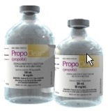

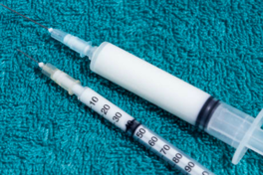
Composés divers (1)
Propofol et Stéroïde anesthésique (alfaxalone)
  IV stricte
  Sédation profonde mais très courte durée d’action
  Pas ou très peu analgésique
  Mode d’action non spécifique
  Mauvaise sécurité d’emploi (ne pas surdoser)
  Surtout en induction anesthésique (hypnotique)
  Maintien anesthésique possible par perfusion continue au pousse-seringue
    Variation du débit de perfusion => Variation de la profondeur d’anesthésie

Slide 21
Usages
anesthésies très courtes
réveil très rapide
analgésiques à associer
Spécialités pharmaceutiques
DENOMINATION
COMMUNE
NOM DEPOSE
propofol
alfaxalone
Propovet,
Diprivan (H)
Alfaxan

Slide 22
Composés divers (2)
Tricaïne, 2-phénoxyéthanol, eugénol
  En solution dans l’eau du bain
  Anesthésie des Poissons et Amphibiens

Slide 23
Plan
Introduction
L’anesthésie générale
Les hypnotiques injectables
  Les hypnotiques dissociatifs
  Les autres hypnotiques
Les hypnotiques volatils
Les anticonvulsivants
Les sédatifs analgésiques
Les tranquillisants
Les analgésiques centraux
Les anesthésiques locaux

Slide 24
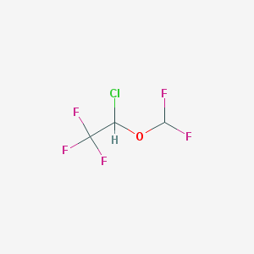
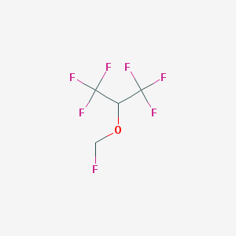
Hypnotiques volatils
Isoflurane, sévoflurane
hydrocarbures aliphatiques halogénés
  très volatils,
  liposolubles,
  stables
voie pulmonaire

Slide 25
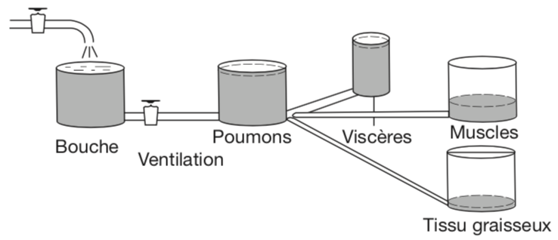
Volatilité et liposolubilité
conséquences pharmaceutiques
  vaporisateur différent pour l'isoflurane ou le sévoflurane
conséquences pharmacocinétiques
  Administration pulmonaire (0à5 ou8%)
  élimination pulmonaire rapide
  diffusion dans SNC
  redistribution tissulaire
8
5
sévoflurane
isoflurane

Slide 26

Solubilité des hypnotiques dans le sang
Solubilité : sévoflurane (0,69) < isoflurane (1,43) (<< halothane (2,4))
peu soluble
induction rapide (1-5 min)
réveil rapide (1-5 min)
plus soluble
induction lente (10 - 20 min)
réveil lent (15 - 30 min)

Slide 27
Redistribution tissulaire
saturation des lipides en 3 - 4 h
animaux obèses (réveil retardé)

Slide 28
Chronologie
Induction
  4-5 % (isoflurane), 5-7 % (sévoflurane)
Entretien anesthésique
  1,5-2,5 % (isoflurane), 2,5-3,5 % (sévoflurane)
Réveil
  arrêt de l'administration
  retardé par la redistribution tissulaire
  proportionnel à la durée d’anesthésie

Slide 29
Mode d'action
Non spécifique
  Imperméabilisation des membranes neuronales
  Interactions avec de nombreux neuromédiateurs
  Perturbation des transferts ioniques
  Action plus marquée en région synaptique
Propriétés dépressives sur SNC
  => perte de vigilance, perte de conscience
  => dépression motrice
  Très peu d’analgésie

Slide 30
Toxicité
indice thérapeutique < 2
Surdosage => risques
  dépression respiratoire
  dépression circulatoire
  apnées +/-réversibles

Slide 31
Spécialités pharmaceutiques
DENOMINATION
COMMUNE
DENOMINATION
COMMUNE
NOM DEPOSE
NOM DEPOSE
Isoflurane
Sévoflurane
Enflurane
Isoflo 100%, Vetflurane
Isoflurane Belamont K(H),
Kalinox (H), Forène (H),
Medimix (H)
Sevoflo 100%
Sevorane (H)
Ethrane (H)

Slide 32
Conclusion sur les hypnotiques
Plusieurs molécules d’intérêt majeur
Confort nécessaire (dépresseurs de vigilance)
Effets dose-dépendants
Risque vital
Dose à respecter et surveillance stricte
Association synergique conseillée avec des molécules en prémédication (analgésiques et tranquillisants)

Slide 33
Plan
Introduction
L’anesthésie générale
Les hypnotiques injectables
  Les hypnotiques dissociatifs
  Les autres hypnotiques
Les hypnotiques volatils
Les anticonvulsivants
Les sédatifs analgésiques
Les tranquillisants
Les analgésiques centraux
Les anesthésiques locaux

Slide 34
Chapitre 10
LES ANTICONVULSIVANTS

Slide 35
Anticonvulsivants
dépresseurs du S.N.C.
utilisés en préventif ou en curatif
syndromes convulsifs chroniques ou aigus

Slide 36
Syndromes convulsifs
Aigus
  toxiques
  encéphalites
  traumatismes
  troubles métaboliques
Chroniques
  épilepsie
  malformations congénitales

Slide 37
Perturbations électriques
mV
0
1
t (ms)
Seuil
-70
Neurone sain
Neurone d'un foyer
épileptogène

Slide 38
Hypothèses de mécanismes
Causes | Mécanismes
Intoxication par métaldéhyde | Libération accrue de médiateurs excitateurs
Intoxication par strychnine | Diminution des contrôles inhibiteurs
Intoxication par la crimidine | Diminution des contrôles inhibiteurs
Hypocalcémie | Variation de l'équilibre électrolytique membranaire
Hypoglycémie | Déficit métabolique cellulaire
Tumeur avec compression tissulaire | Désorganisation tissulaire
Encéphalites | Modifications gliales

Slide 39
Mode d'action
agonistes (directs ou indirects) du GABA
renforcent les contrôles inhibiteurs autour du foyer
limitent l'excitabilité du foyer

Slide 40
Thérapeutique
syndromes convulsifs aigus
  (intoxications par les convulsivants)
  diazépam,
  phénobarbital
épilepsie
  (crises généralisées)
  phénobarbital,
  imépitoïne

Slide 41
Spécialités pharmaceutiques
DENOMINATION
COMMUNE
NOM DEPOSE
phénobarbital
imépitoïne
primidone
phénytoïne
éthosuximide
éthylphénacémide
diazépam
clonazépam
carbamazépine
acide valproïque
valpromide
Gardénal (H), in Crisax,
in Planigénil
Pexion
Mysoline (H)
in Planigénil, Dihydan (H)
Zarontin (H)
in Planigénil
Diazépam TVM, valium (H)
Rivotril (H)
Tégrétol (H)
Dépakine (H)
Dépamide (H)

Slide 42
Thérapeutique
quand traiter ?
  pendant les convulsions (intoxications)
  après plusieurs crises (épilepsie)
comment traiter ?
  monothérapie au départ
  ne pas changer de dose ou d'anti-épileptique
  avant 2 ou 3 semaines de traitement
  suivre les concentrations plasmatiques

Slide 43
Attitudes thérapeutiques
jusqu'à quand traiter ?
  à vie
  sauf si disparition totale des crises
  diminuer les doses très progressivement

Slide 44
Conclusion
Quelques molécules d’intérêt majeur
Confort nécessaire (anticonvulsivant, relaxant musculaire)
Effets dose-dépendants
Dose à respecter et surveillance
Association synergique possible

Slide 45
Plan
Introduction
L’anesthésie générale
Les hypnotiques injectables
  Les hypnotiques dissociatifs
  Les autres hypnotiques
Les hypnotiques volatils
Les anticonvulsivants
Les sédatifs analgésiques
Les tranquillisants
Les analgésiques centraux
Les anesthésiques locaux

Slide 46
Chapitre 11
LES SEDATIFS ANALGESIQUES

Slide 47
Sédatifs analgésiques
dépresseurs du SNC (mais pas de perte de conscience)
  Souvent associés aux hypnotiques
  α2 –sympathomimétiques
propriétés sédatives et analgésiques
dépression cardio-circulatoire
relative sécurité d'emploi si bien utilisé
et si réservé à un usage chez des animaux en bon état
(Classif. état physique « ASA » : I ou II maximum (sur V))

Slide 48
Sédatifs analgésiques
xylazine
médétomidine, (dexmédétomidine)
détomidine
romifidine
bases faibles liposolubles, stables
affinités ≠, doses ≠
durée d’action < pour xylazine

Slide 49
Pharmacodynamie
agonistes des récepteurs α2-adrénergiques
  (autorécepteurs inhibiteurs)
  limitent la libération des catécholamines
  dépression de la vigilance et de la nociception
  dépression du tonus orthosympathique (=> bradycardie et hypotension circulatoire)
fixation secondaire sur récepteurs α1-adrénergiques
  xylazine > autres
  vasoconstriction périphérique

Slide 50
Actions pharmacologiques
Appareil
Effet biologique
S.N.C.
cœur-vaisseaux
respiration
tractus digestif
appareil urinaire
appareil génital
sédation et analgésie dose-dépendantes
myorésolution importante
vomissements (chat)
inotrope et chronotrope négatifs
hyper- puis hypotension
sensibilisation aux arythmies
apnées d'induction rares et réversibles
dépression rumino-réticulaire
polyurie
avortements en fin de gestation

Slide 51
Usages
tranquillisation (avantage sur acépromazine)
sédations brèves : < 1 heure IM
  xylazine : chien, (chat), cheval, bovins
  médétomidine : carnivores
  détomidine, romifidine : cheval
  associées aux hypnotiques dissociatifs (kétamine)
en prémédication d’une anesthésie longue
  avec induction par un hypnotique injectable (propofol ou kétamine)
  et relais gazeux (isoflurane ou sévoflurane)

Slide 52
Spécialités pharmaceutiques
DENOMINATION
COMMUNE
NOM DEPOSE
xylazine
médétomidine
détomidine
romifidine
Rompun®, Paxman ®, Sedaxylan ®
Domitor®, Dorbene vet®, Dormilan®, Medetor®, Sedator®
Domosédan®
Sédivet®, Romydis®
Antidote = Antagoniste compétitif :
atipamézole
Antisedan ®, Atipam ®, Revertor ®
Notes:
27

Slide 53
Réveil
emploi seul possible : durée d’action brève
recours aux antagonistes : prudence
  rupture de la sédation mais aussi de l’analgésie
  effets indésirables des antagonistes
  effets résiduels des hypnotiques dissociatifs quand association

Slide 54
Conclusion
Xylazine, médétomidine, détomidine, romifidine,
Atipamézole
Plusieurs molécules d’intérêt vétérinaire
Confort nécessaire (sédation, analgésie)
Effets dose-dépendants, avec risque vital
Dose à respecter
Association synergique conseillée de molécules

Slide 55
Plan
Introduction
L’anesthésie générale
Les hypnotiques injectables
  Les hypnotiques dissociatifs
  Les autres hypnotiques
Les hypnotiques volatils
Les anticonvulsivants
Les sédatifs analgésiques
Les tranquillisants
Les analgésiques centraux
Les anesthésiques locaux

Slide 56
Chapitre 11
Les TRANQUILLISANTS

Slide 57
TRANQUILLISANTS
neuroleptiques
  tranquillisants majeurs
tranquillisants mineurs
  anxiolytiques
  myorelaxants

Slide 58
Mode d'action des neuroleptiques
Acépromazine, chef de file
Antidopaminergiques D1 et D2
Interactions avec d'autres récepteurs
  α1-sympatholytiques
  parasympatholytiques
  antisérotoninergiques
  anti-histaminiques H1

Slide 59
Thérapeutique
Tranquillisation
  Contention
  Manipulation, traitements, prélèvements
  Troubles du comportement :
    conditionnements gênants
    stress de transport et caudophagie (porc)
En anesthésie
  Neuroleptanalgésie
  Prémédication avant hypnotique injectable

Slide 60
Effets secondaires
Action antidopaminergique
  Hypothermie
  Ataxie (syndrome extra-pyramidal)
  Dépression de la baro- et de la chémosensibilité
  Galactorrhée (hyperprolactinémie)

Slide 61
Effets secondaires
Action α1-lytique
  vasodilatation, hypotension
  protrusion pénienne avec difficultés d'éjaculation (cheval surtout)
Action anticholinergique
  tachycardie
  tarissement des sécrétions
  dépression de la miction
  effet antidiarrhéique (spasmolytique)

Slide 62
TRANQUILLISANTS
neuroleptiques
  tranquillisants majeurs
tranquillisants mineurs
  anxiolytiques
  myorelaxants

Slide 63
Mécanisme d'action
Benzodiazépines (diazépam, zolazépam, …)
  Agonistes non compétitifs du GABA
  sur ses récepteurs GABA_{A}
  Agoniste de la Glycine
  Hyperpolarisation membranaire des neurones
Guaïfénésine
  Forte dépression de la commande nerveuse des muscles squelettiques

Slide 64
Thérapeutique
Action myorelaxante et sédative
  Préanesthésie des petits animaux (diazépam,
  zolazépam)
  Couchage des chevaux (guaïfénésine)
  Intoxications par les convulsivants (diazépam)
Action anxiolytique, amnésiante et déconditionnante
  Préanesthésie (diazépam)
  Troubles du comportement
Orexigène (brotizolam, diazépam à faible dose)
  Stimulant de l'appétit chez les ruminants

Slide 65
Conclusion
Acépromazine, diazépam, guaïfénésine
Quelques molécules d’intérêt
Confort (tranquillisation, association synergique)
Effets dose-dépendants avec effets secondaires

Slide 66
Plan
Introduction
L’anesthésie générale
Les hypnotiques injectables
  Les hypnotiques dissociatifs
  Les autres hypnotiques
Les hypnotiques volatils
Les anticonvulsivants
Les sédatifs analgésiques
Les tranquillisants
Les analgésiques centraux
Les anesthésiques locaux

Slide 67
Chapitre 13
LES ANALGESIQUES CENTRAUX

Slide 68
ANALGESIQUES CENTRAUX
alcaloïdes de l'opium et analogues artificiels
propriétés analgésiques puissantes
récepteurs opioïdes (morphiniques)
effets secondaires importants
tableau des stupéfiants (pour la plupart)
intro

Slide 69
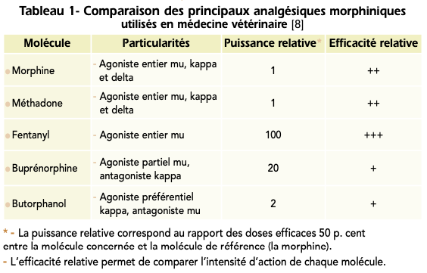
ANALGESIQUES CENTRAUX
Agonistes entiers mu :
    morphine, méthadone, fentanyl
Agonistes partiels mu :
    buprénorphine, tramadol
Agoniste partiel kappa :
    butorphanol
rang B :
  codéine, tramadol
  antagoniste compétitif :
  naloxone
fentanyl
Effet analgésique
morphine, méthadone
buprénorphine
butorphanol
Log Dose
Desfontis, NEVA, 2014, Vol 13, N°58, 59-61
intro

Slide 70
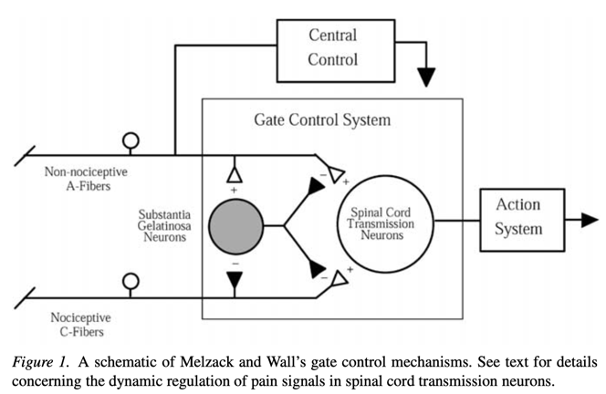
Contrôle central
Morphine
C.I.D. : contrôles inhibiteurs descendants
opium

Slide 71
Effets analgésiques
moelle épinière
interneurones enképhalinergiques ("gate-control")
tronc cérébral
inhibition des contrôles inhibiteurs descendants (C.I.D.)
centres supérieurs
intégration centrale
opium

Slide 72
Effets centraux
action centrale très variable
analgésie dose-dépendante
espèce, dose et voie d'administration
  chat : diminuer la dose
  cheval sain : excitation
  cheval en état de souffrance : sédation
  bovins : sédation, catatonie
dépression respiratoire, apnée mortelle si surdosage
action vomitive à faible dose
opium

Slide 73
Indications
Analgésie
Neuroleptanalgésie
Synergie avec les hypnotiques
Antitussifs
Antidiarrhéiques
thera

Slide 74
Spécialités pharmaceutiques
DENOMINATION
COMMUNE
NOM DEPOSE
morphine
méthadone
fentanyl
buprénorphine
tramadol
butorphanol
en ampoules (H)
Comfortan®, Insistor®
Fentadon®, Fentanyl® (H)
Buprecare ®, Bupaq®, Bupredine®, Vetergesic®, …
Tralieve®, Tramadog®, Tramvetol®
Alvegesic®, Butador®, Dolorex ®, Torbugésic ®, Torphadine®, Torphasol®
Notes:
27

Slide 75
Arbre décisionnel simplifié
Douleur de palier III
(douleur sévère)
prévisible ou constatée
Echec des analgésiques
de palier II
morphine ou méthadone dose forte
ou
fentanyl
ou
anesthésie loco-régionale
+
potentialisation
(AINS, kétamine,
α2-agoniste)
Douleur de palier II
(douleur modérée)
prévisible ou constatée
Echec des analgésiques
de palier I
AINS + buprénorphine
ou
AINS + morphine ou méthadone à faible dose
ou
anesthésie locale
Douleur de palier I
(douleur légère)
prévisible ou constatée
AINS
ou
morphine, méthadone dose faible
ou
buprénorphine

Slide 76
Toxicité
Aiguë
  dépression respiratoire mortelle (apnée)
  excitation centrale (chat, cheval)
Chronique
  dépendance
  toxicomanie chez l'homme

Slide 77
Conclusion
Méthadone, morphine, fentanyl -> Paliers 2, 3
Buprénorphine, butorphanol, tramadol-> Paliers 1,2
Plusieurs molécules d’intérêt majeur
Prise en charge de toute douleur (analgésie)
Effets dose-dépendants et effets secondaires
Surveillance de l’efficacité et de la toxicité
Association synergique de molécules

Slide 78
Plan
Introduction
L’anesthésie générale
Les hypnotiques injectables
  Les hypnotiques dissociatifs
  Les autres hypnotiques
Les hypnotiques volatils
Les anticonvulsivants
Les sédatifs analgésiques
Les tranquillisants
Les analgésiques centraux
Les anesthésiques locaux

Slide 79
Chapitre 14
Les ANESTHESIQUES LOCAUX

Slide 80
Anesthésiques locaux
composés organiques artificiels
dérivés de la cocaïne (suffixe –aïne)
propriétés anesthésiques locales par blocage des canaux sodiques neuronaux
très grande innocuité
intro

Slide 81
Effet anesthésique local
mV
temps
(ms)
0
1
-70
Neurone
normal
D
2D
3D
: application d'un stimulus
dynamie

Slide 82
Dépôt d'un anesthésique local en périphérie
Suppression de
l'excitabilité
Anesthésique local
dynamie

Slide 83
Dépôt d'un anesthésique local sur un tronc nerveux
Suppression de
la conductibilité
Anesthésique local
dynamie

Slide 84
Effets secondaires
très limités (conditions normales d’emploi)
Effet sur le SNC
  doses usuelles
    sédation, potentialisation des dépresseurs
  doses plus fortes, voie IV (en bolus accidentel)
    convulsions épileptiformes
    stimulation diffuse, légère excitation
    effet sympathomimétique indirect (procaïne)
dynamie

Slide 85
Indications
toute chirurgie
prélèvements, sondage urinaire ou trachéal
bovins : sédation + anesthésie loco-régionale
thera

Slide 86
Spécialités pharmaceutiques
DENOMINATION
COMMUNE
NOM DEPOSE
lidocaïne
procaïne
pramocaïne
Xylovet®, Laocaïne®, Lurocaïne®
Sylvocaïne®
Tronothane® (H)

Slide 87
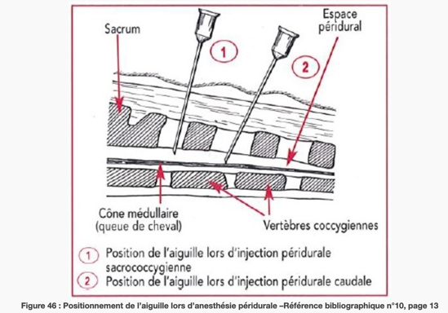
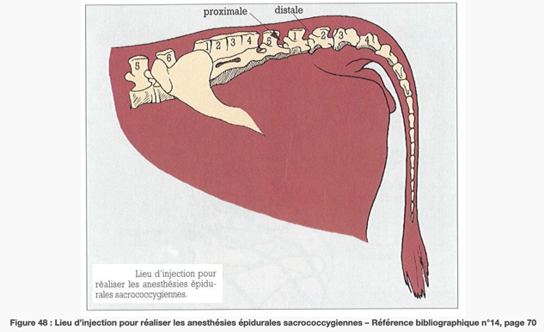
Techniques d’emploi
anesthésie de contact
anesthésie d'infiltration
  sous-cutanée
  blocs loco-régionaux
anesthésie paravertébrale (proximale)
anesthésie épidurale, péridurale
thera

Slide 88
Voies d'administration
Epidurale
segmentaire
lombaire
Tronculaire
(paravertébrale
proximale)
Infiltration
(superficielle
ou profonde)
Surface (contact)
thera

Slide 89
Péridurale basse
Anesthésique local
(5-10 ml)
Péridurale haute
"Filum
terminal"
Moelle
épinière
Anesthésique local
(10-50 ml)
Moelle
épinière
"Filum
terminale"
thera

Slide 90
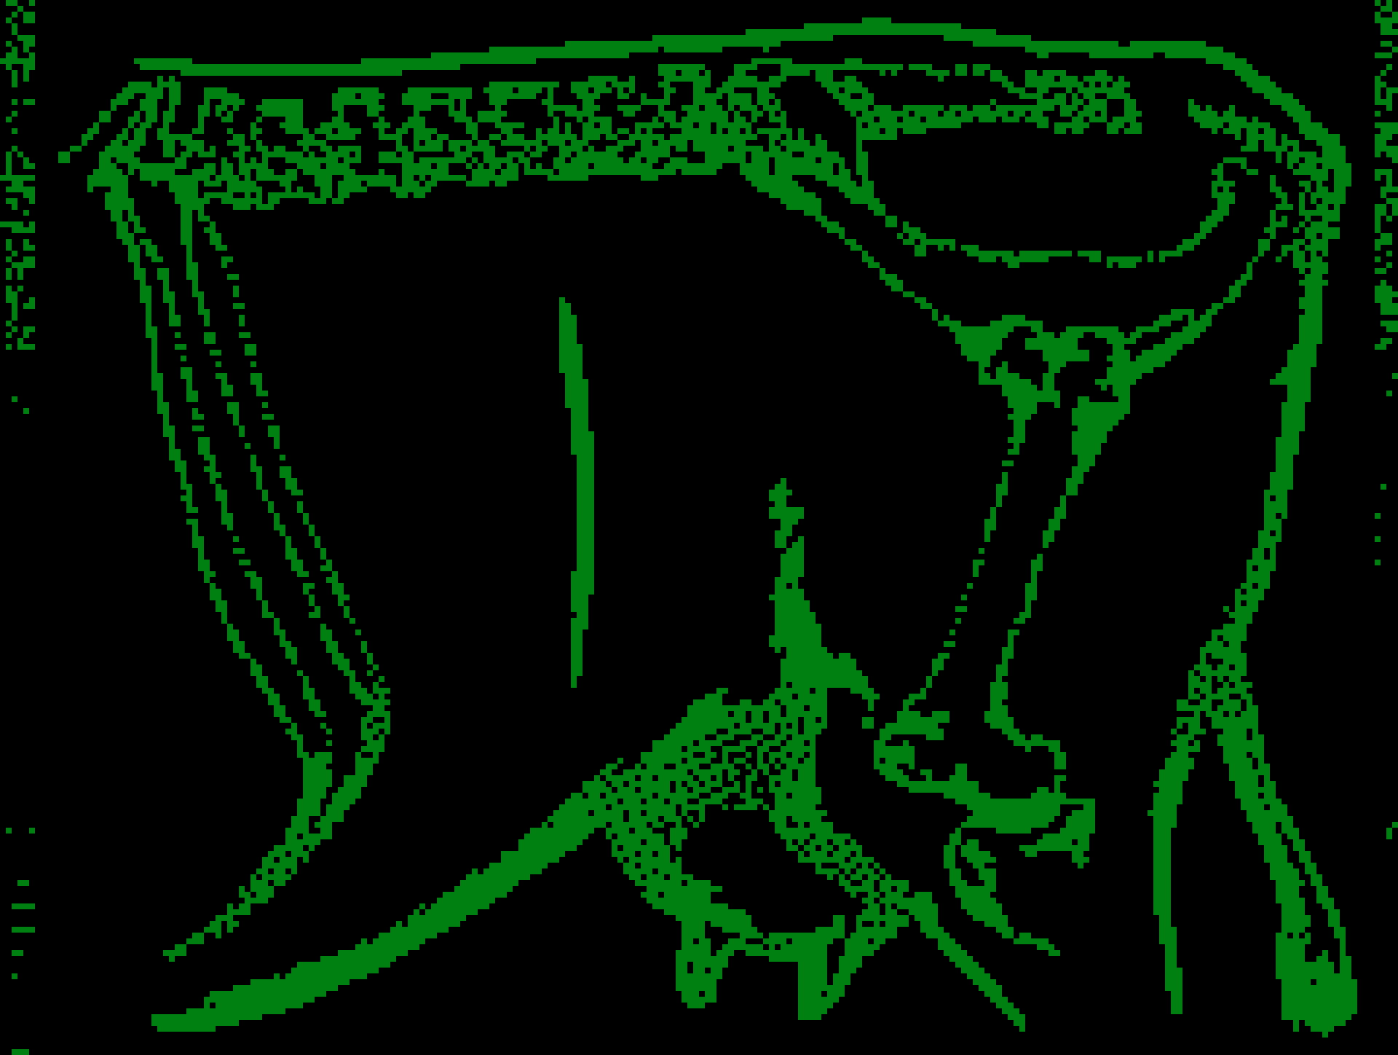
Infiltration
Paravertébrale
Péridurale haute
Péridurale basse
thera

Slide 91
Conclusion
Lidocaïne (xylocaïne)
Confort apporté (analgésie très efficace, anesthésie locale, loco-régionale, péridurale, épidurale)
Très peu d’effet secondaire

Slide 92
Conclusion finale
Plusieurs molécules d’intérêt majeur
Confort (anesthésie, analgésie, anticonvulsivant)
Effets dose-dépendants
Risque vital
Dose à respecter et surveillance stricte
Association synergique conseillée de molécules

